Slide 1


KOPPI 2022 WEBSITE RENEWAL PROJECT
이송이

Slide 2


KOPRI
CONTENTS
1.
INTRODUCE
2.
TARGET ANALISYS
극지연구소 소개
타겟 설정
클라이언트 요구 사항
페르소나
방문자 분석
3.
BENCH MARKING
4.
RENEWAL CONCEPT
자사 홈페이지 분석
구현 방안
자사 홈페이지 장/단점
아이디어 스케치
SWOT 분석
와이어 프레임
타사 홈페이지 분석
사이트 맵
타사 홈페이지 장/단점
스토리 보드
2022 KOPRI WEBSITE RENEWAL PROJECT
1P

Slide 3

INTRODUCE
연구소 소개
“변화에 열려있는 혁신 마인드로, 세상 끝 극지에서 우리 사회에 공헌할 수 있는 무형의 가치를 만들겠습니다.”
극지 연구
글로벌 선도 기관
“KOPRI”
극지연구소는 2개의 남극과학기지와 1개의 북극과학기지,
그리고 쇄빙연구선 아라온호까지 우수한 극지인프라를 바탕으로
세계가 주목하는 연구 성과를 위해 오늘도 열심히 연구에 매진하고 있습니다.
최근 코로나19 확산으로 다른 극지연구 선진국들조차 현장조사를 꺼리는 지금 상황에서,
극지연구소는 무보급 무정박 연구라는 창의적인 방법으로 이를 극복하여
올해 북극항해를 무사히 마쳤으며, 이제 긴 남극항해를 준비하고 있습니다.
극지연구소는 이처럼 변화에 열려있는 혁신 마인드를 통해,
인류에게 닥칠 기후변화에 선제적으로 대응하고 극지를 활용한 미래가치 창출까지,
세계속에서 극지연구를 주도하는 최고의 연구기관이 되도록 최선의 노력을 다하겠습니다.
2022 KOPRI WEBSITE RENEWAL PROJECT
2P

Slide 4

INTRODUCE
클라이언트 요구 사항
극지 연구소 관련 언론 보도 내용을
보기 쉽게 해 주세요
Q
MEDIA 섹션을 추가하고, 마우스 호버
기능을 넣어 이미지와 간략한 내용을
함께 볼 수 있도록 하겠습니다.
A
홈페이지에 동적인 느낌을
주고 싶어요
Q
스크롤 시 다음 섹션이 FADE IN 형식으로
나타나게 만들겠습니다
A
기후 관련 이슈를 위해 극지 연구소에서
어떤 일을 하는지 메인 화면에서
볼 수 있게 해 주세요
Q
기후 관련 이슈와 극지 연구소의 성과를
볼 수 있는 섹션을 추가하겠습니다
A
2022 KOPRI WEBSITE RENEWAL PROJECT
3P

Slide 5
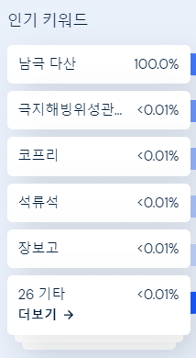
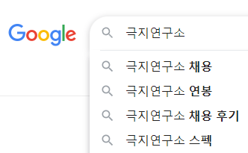
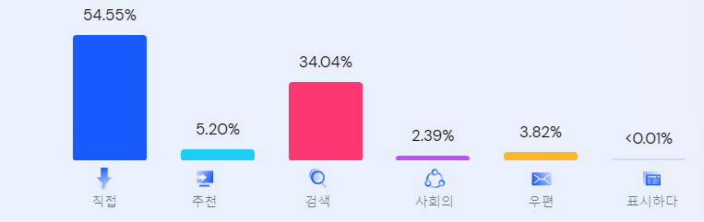
INTRODUCE
방문자 분석
직접
검색
남극 다산 기지 관련 키워드가 많이 검색되었고, 직접적인 유입이 많다. 또한, 구글 검색 시 채용 관련 검색량이 많은 것으로 보인다.
54.55%
34.04%
남극 기지의 활동 내용 파악이 용이하도록 내용을 보충하고, 채용 정보에 대하여 자세한 안내가 필요할 것으로 보인다.
출처: https://www.similarweb.com/
2022 KOPRI WEBSITE RENEWAL PROJECT
4P

Slide 6


TARGET ANALYSIS
타겟 설정
MAIN TARGET
SUB TARGET
극지의 기후와 생태를 조사하고 싶은
30대 과학 기자
극지 연구소에 취직하고 싶은
20대 취업 준비생
2022 KOPRI WEBSITE RENEWAL PROJECT
5P

Slide 7
TARGET ANALYSIS
페르소나
“기후 관련 자료가 필요한데, 어디에서 구할 수 있지?
최근 기후 이슈 관련 기사를 쓰기 위해 자료를 찾던 현영은
지구 온난화의 현상이 두드러지게 나타나는 북극과 남극으로 주제를 정했다.
따라서, 극지방의 심상치 않은 변화를 연구하고 미래를 대비한다는
“극지 연구소” 사이트에 접속하여 자료를 찾기 시작했다.
그러나 연구 카테고리로 접속하였지만 연구의 목표와 정체성에 대한 안내만
되어 있고, 연구 성과나 연구 결과에 대한 자료는 찾아볼 수 없었다.
자료가 나와 있다 하더라도, 어디에 해당 자료가 있는지 알 수 없어 답답했다.
주현영/33/과학 전문 기자
2022 KOPRI WEBSITE RENEWAL PROJECT
7P

Slide 8
TARGET ANALYSIS
페르소나
“극지 연구소에 취직하고 싶은데, 채용 정보는 어떻게 확인할까?”
평소 기후 변화에 따른 극지방의 생태와 환경에 관심이 많았던 은경 씨는,
극지 연구소에 취업하고 싶어 자료를 찾아보게 된다.
채용 준비 관련 자료는 잘 나와 있으나, 은경 씨는 연구원들이 어떤 일을 하는지
업무 환경이 어떤지 궁금했다.
그러나 어떤 카테고리에도 극지 연구소의 전반적인 업무 환경이나
시설에 대해 잘 나와 있지 않아 아쉬웠다.
극지 연구소 사이트 내에서 정확한 정보를 찾고 싶었으나
은경 씨는 결국 구글 검색창의 힘을 빌리게 된다.
심은경/27/취업 준비생
2022 KOPRI WEBSITE RENEWAL PROJECT
6P

Slide 9
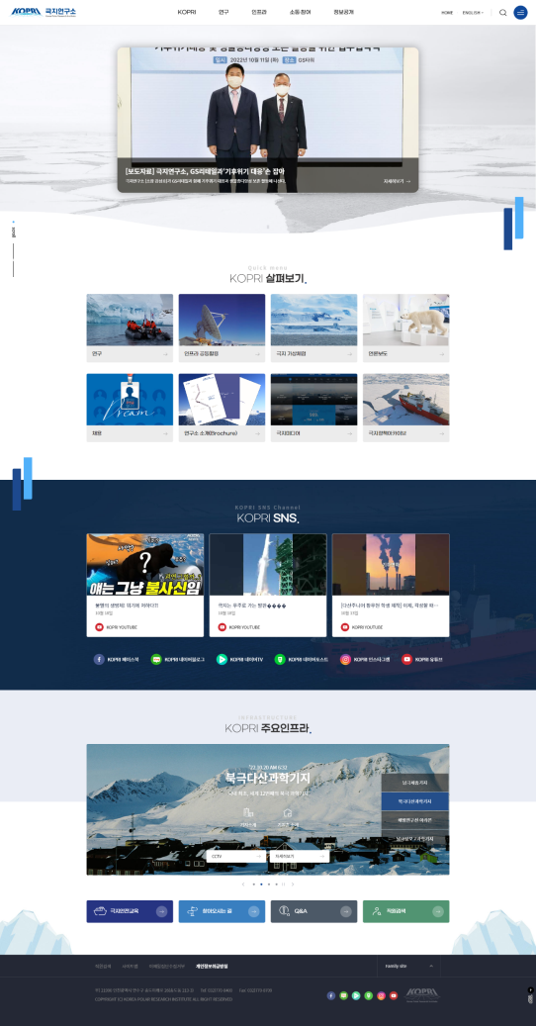
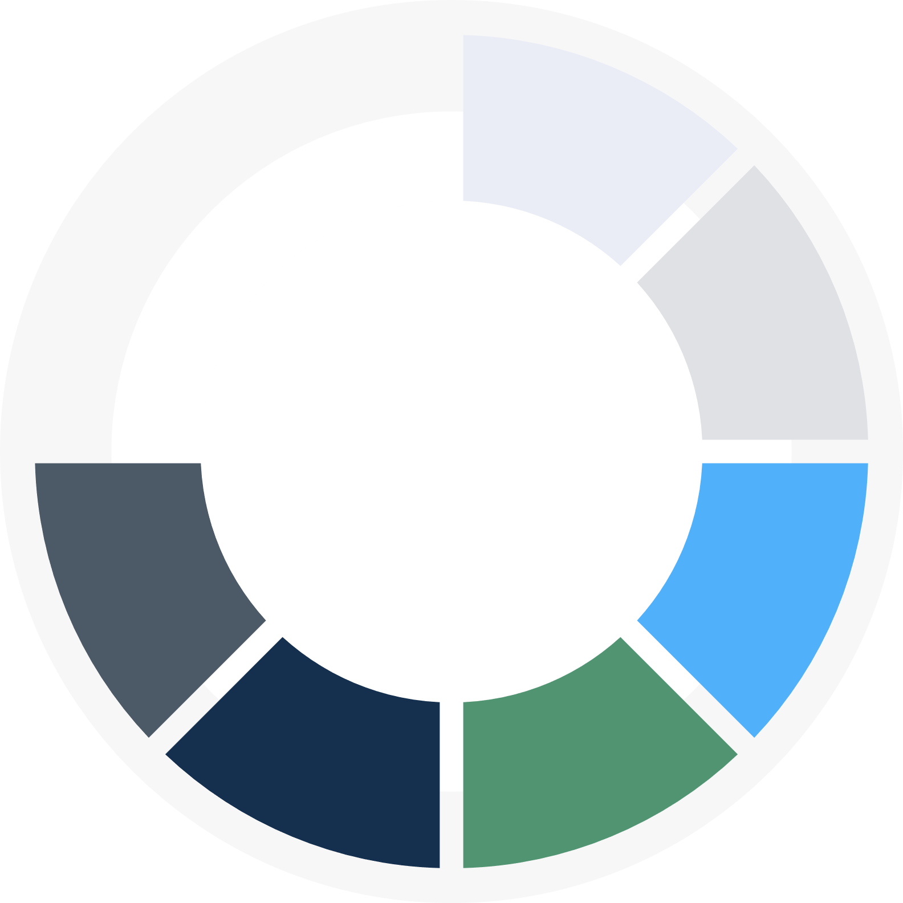
BENCH MARKING
자사 홈페이지 분석
COLOR PALETTE
FONT & SIZE
맑은 고딕
gsanslight
Gsans
Dotum
Arial
Sans-serif
#eaedf5
SUB
#e0e1e5
MAIN
#FFFFFF
#4c5967
#50b0f9
42px
36px
24px
18px
17px
16px
15px
#15304e
#539574
FOINT
2022 KOPRI WEBSITE RENEWAL PROJECT
8P

Slide 10
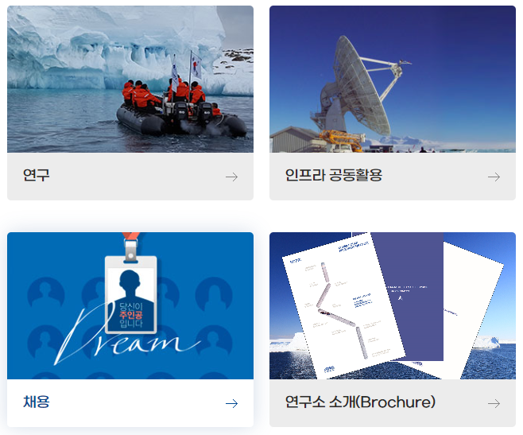

BENCH MARKING
자사 홈페이지 장점-1
퀵 메뉴의 호버 된 섹션이 다른 섹션과 색상으로 구분되고, 그림자 효과로 입체감을 주어 구분이 쉽다.
2022 KOPRI WEBSITE RENEWAL PROJECT
9P

Slide 11
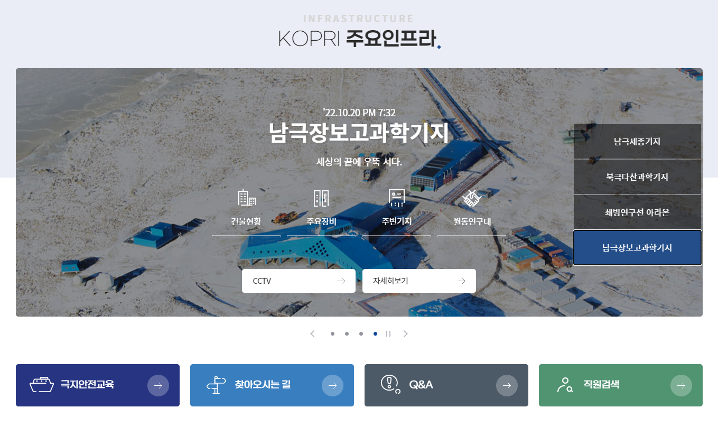
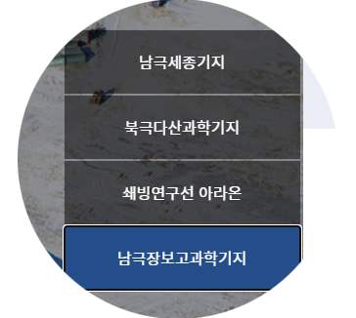
BENCH MARKING
자사 홈페이지 장점-2
미디어 섹션 위 탭 메뉴가 사진과 겹쳐 있으나, 백그라운드 컬러를 활용하여 가독성을 확보하였다.
2022 KOPRI WEBSITE RENEWAL PROJECT
10P

Slide 12
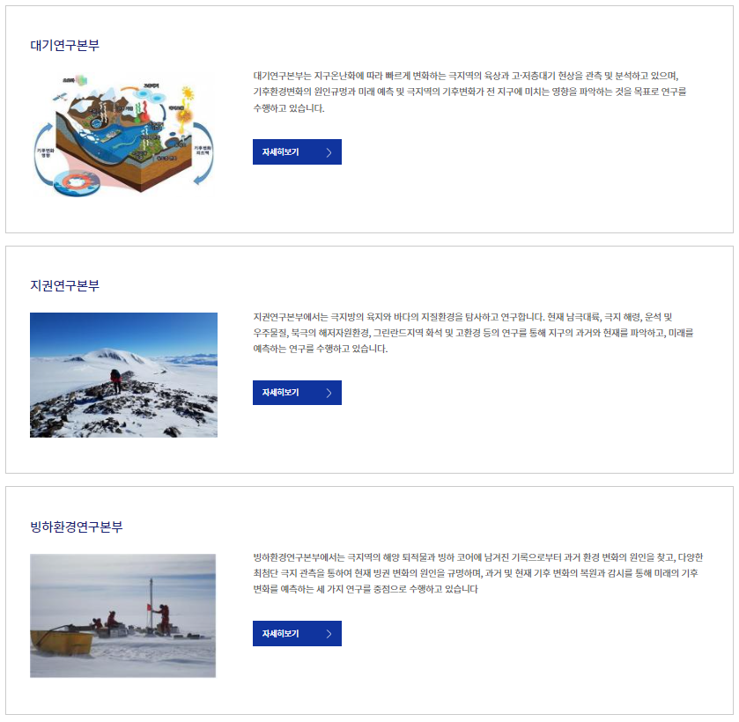
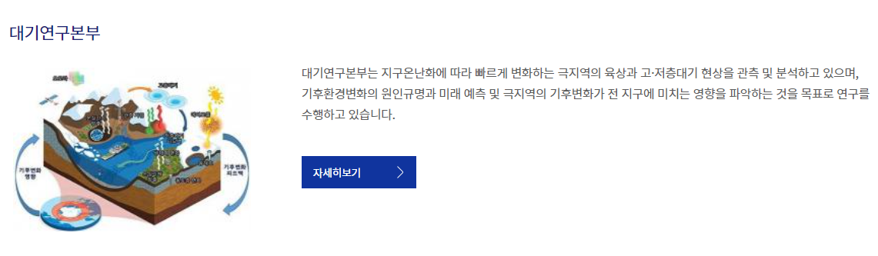
BENCH MARKING
자사 홈페이지 장점-3
부서 안내의 내용을 일부만 볼 수 있게 짧은 글로 나타냈다. 나머지 내용은 더보기를 통해 알 수 있도록 미끼 역할을 하게 했다.
2022 KOPRI WEBSITE RENEWAL PROJECT
11P

Slide 13
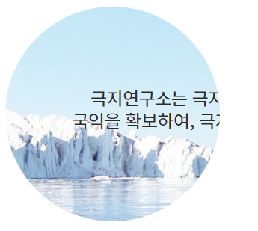
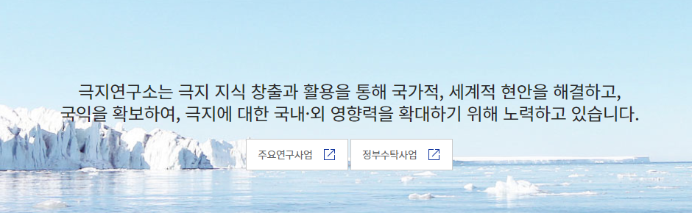
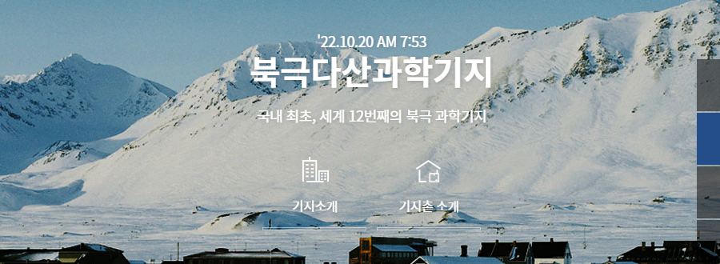
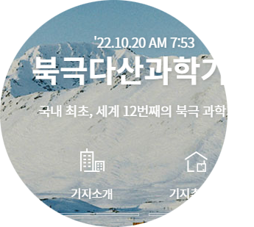
BENCH MARKING
자사 홈페이지 단점-1
텍스트가 이미지와 겹쳐 가독성이 떨어져 잘 보이지 않는다.
텍스트 뒤에 BG 컬러를 깔아 투명도를 조절한다.
2022 KOPRI WEBSITE RENEWAL PROJECT
12P

Slide 14
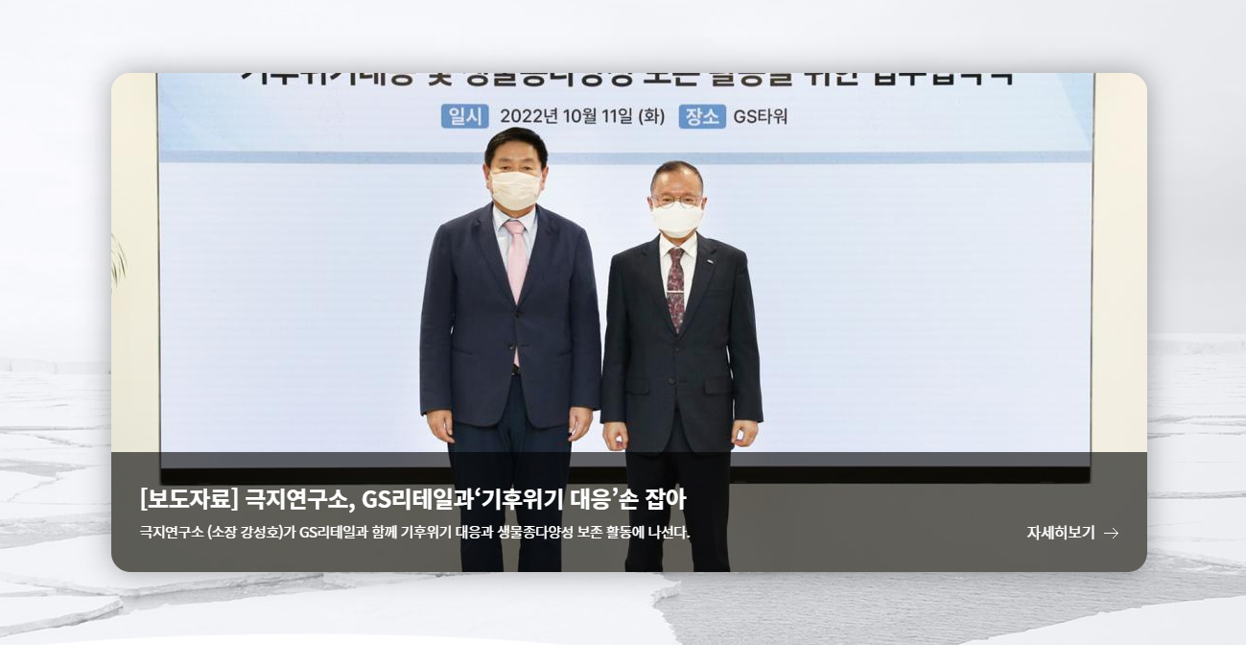
BENCH MARKING
자사 홈페이지 단점-2
빅비주얼에 퀵 메뉴와 동일한 카테고리가 나와 있다. 슬라이드 기능 없이 하나의 컨텐츠만 볼 수 있어 공간의 낭비다.
빅비주얼의 컨셉을 바꾸고 슬라이드할 수 있게 내용을 더 추가한다.
2022 KOPRI WEBSITE RENEWAL PROJECT
13P

Slide 15
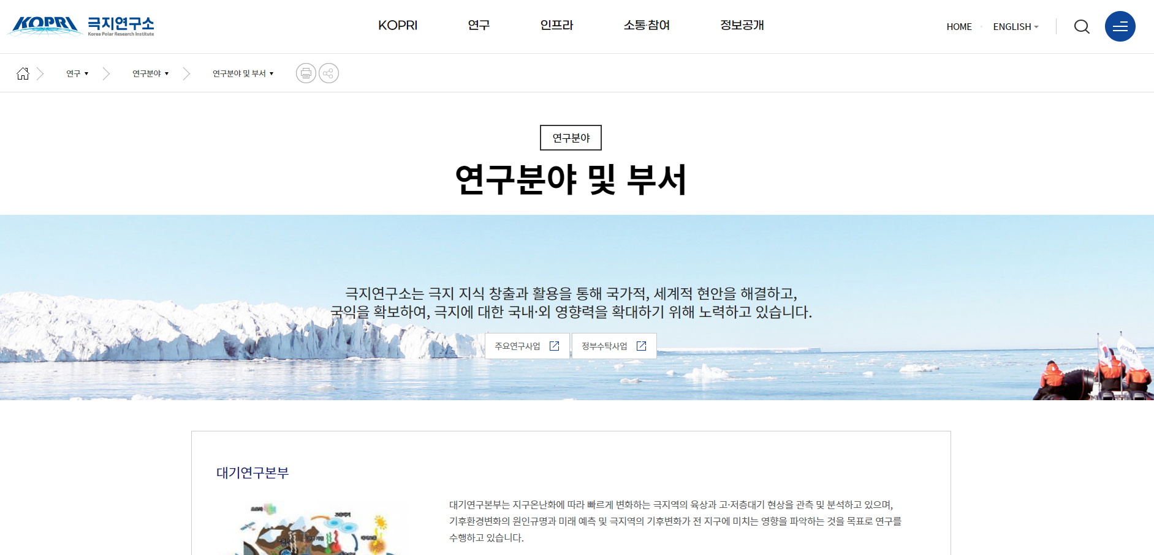
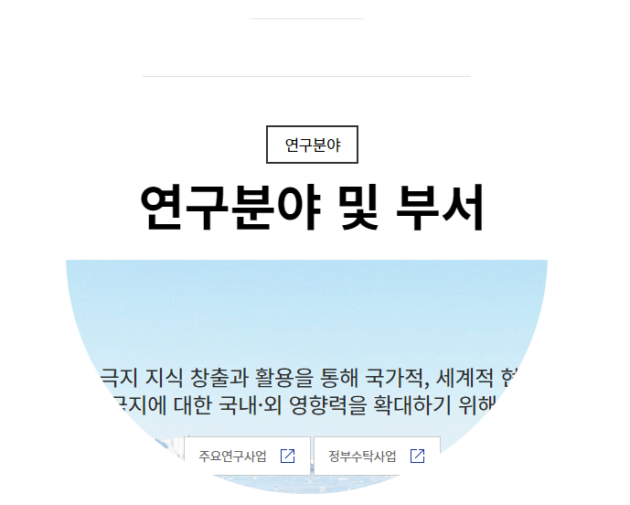
BENCH MARKING
자사 홈페이지 단점-3
GNB 메뉴 제목을 로케이션으로만 확인할 수 있다.
가장 큰 제목은 GNB 메뉴 이름으로 변경하고, 뎁스 2의 메뉴 이름을 그 아래로 내리며 제목 서열 정리를 한다.
2022 KOPRI WEBSITE RENEWAL PROJECT
14P

Slide 16


BENCH MARKING
SWOT 분석
Strength
Weakness
미디어 위주의 섹션으로
레이아웃이 심심하지 않고
심미적 효과를 누릴 수 있다.
텍스트로 된 내용이 없어
미디어만으로는 내용을 대략적으로
파악하기에 무리가 있다.
SWOT
ANALYSIS
Opportunity
Threat
최근 기후 위기로 인하여
극지방의 환경 변화 조사를 위한
유입량 증가를 기대할 수 있다.
연구 결과나
자료에 대한 카테고리가 부족해서
조사에 한계가 따른다.
2022 KOPRI WEBSITE RENEWAL PROJECT
15P

Slide 17
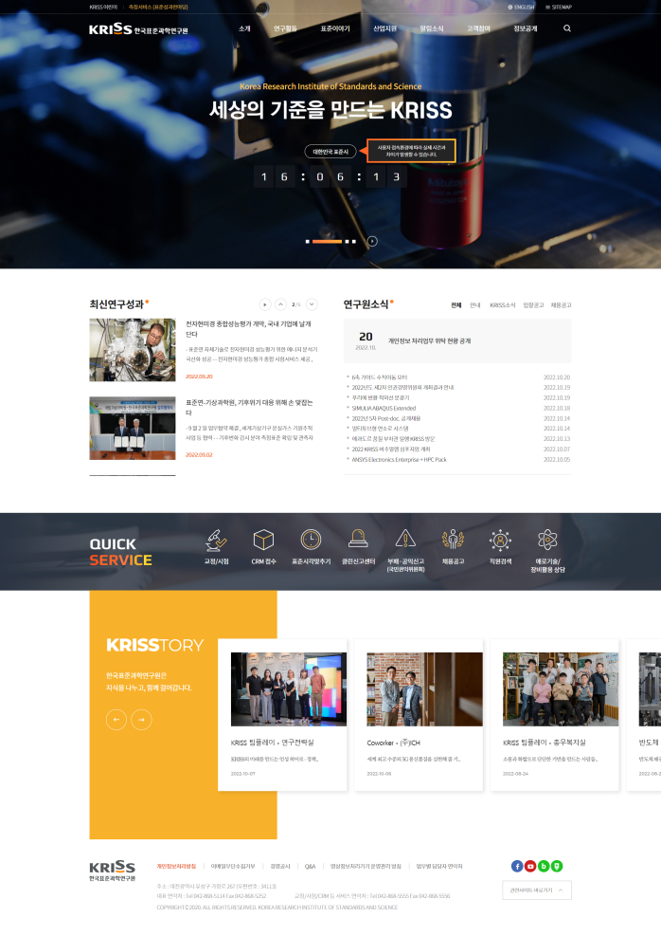
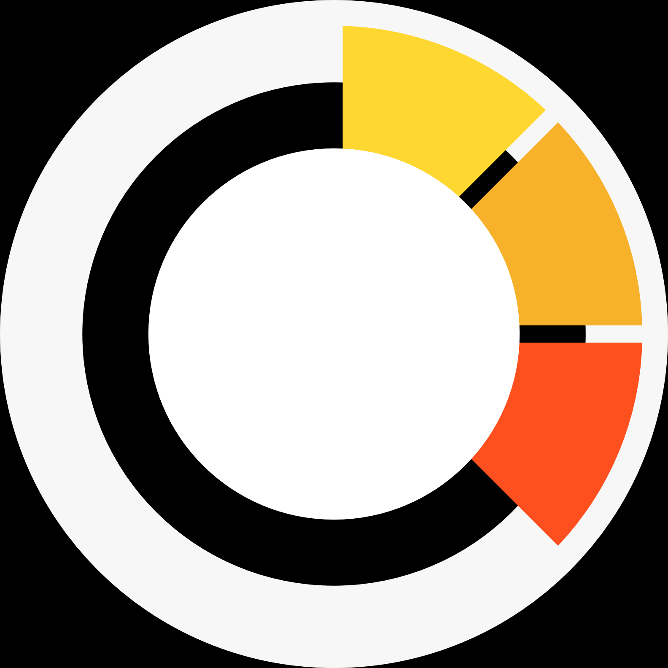
BENCH MARKING
타사 홈페이지 분석
COLOR PALETTE
FONT & SIZE
맑은 고딕
gsanslight
Gsans
Dotum
Arial
Sans-serif
#eaedf5
SUB
#e0e1e5
MAIN
#FFFFFF
#50b0f9
51px
48px
35px
29px
20px
19px
18px
17px
16px
15px
FOINT
2022 KOPRI WEBSITE RENEWAL PROJECT
16P

Slide 18
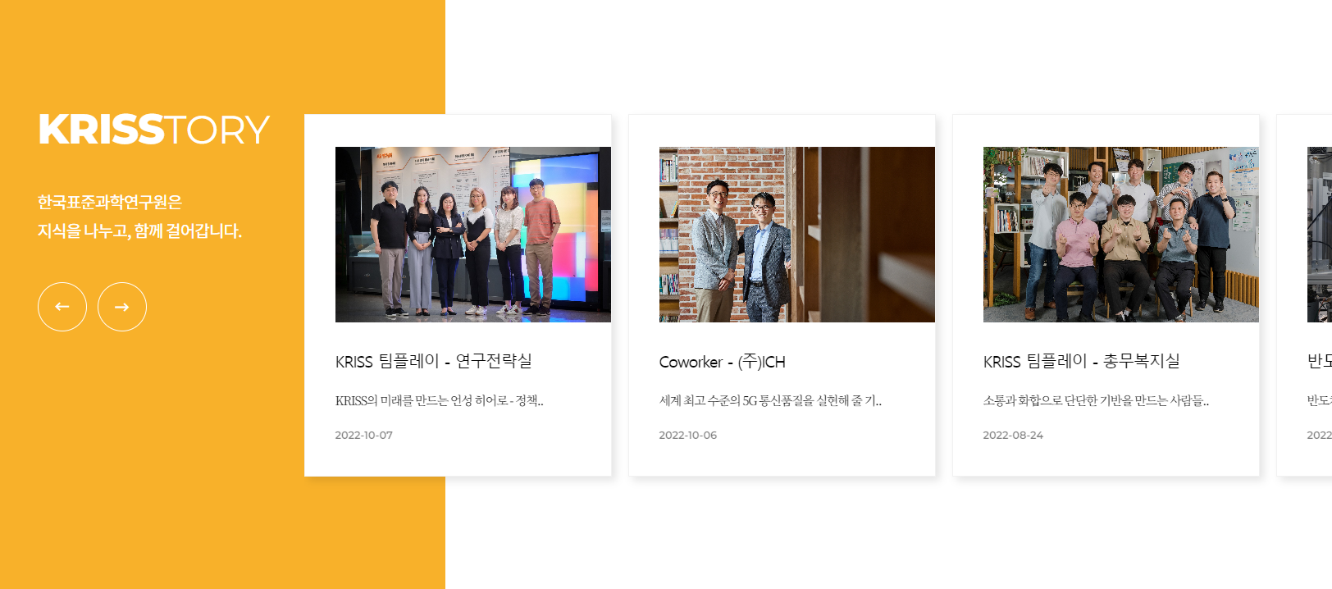
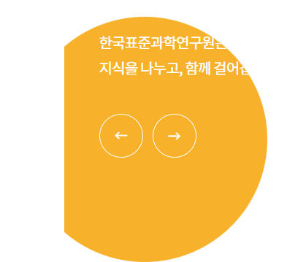
BENCH MARKING
타사 홈페이지 장점-1
많은 내용을 미디어-텍스트로 한 섹션에서 편하게 볼 수 있으며, 슬라이드 기능을 넣어 재미를 더했다.
2022 KOPRI WEBSITE RENEWAL PROJECT
17P

Slide 19
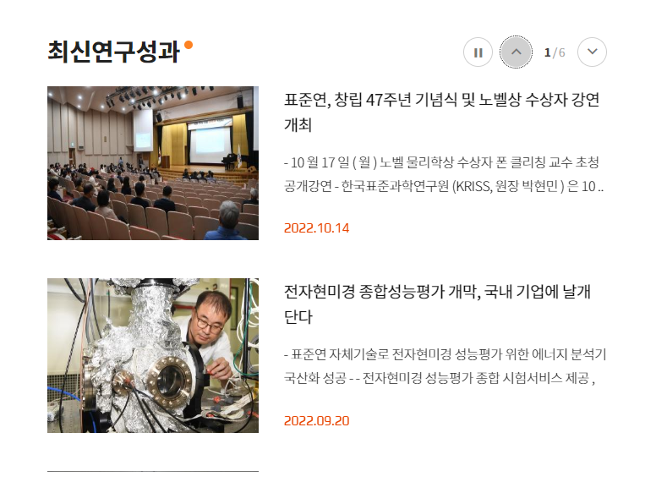
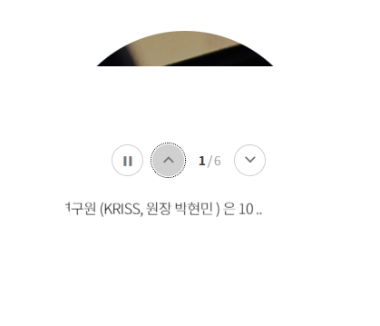
BENCH MARKING
타사 홈페이지 장점-2
한 섹션 안에서 여러 내용을 볼 수 있도록 수직 슬라이드 기능을 넣어 공간을 활용하였다.
2022 KOPRI WEBSITE RENEWAL PROJECT
18P

Slide 20
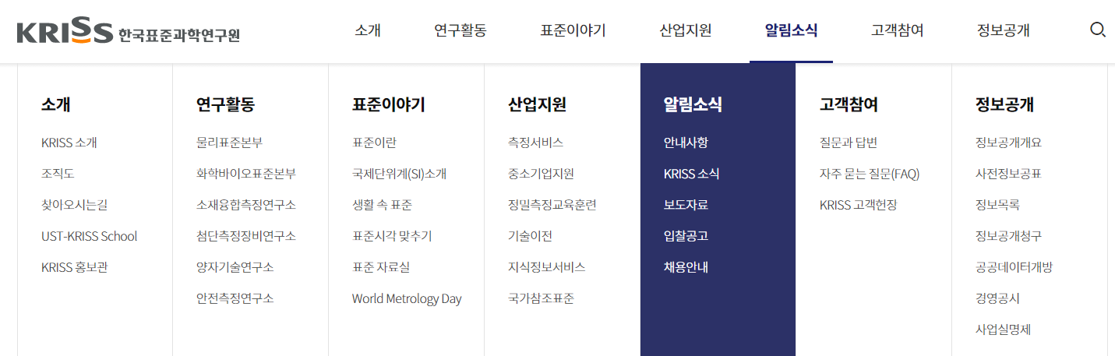
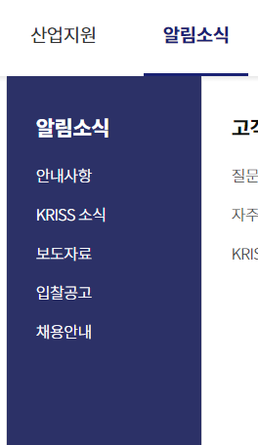
BENCH MARKING
타사 홈페이지 장점-3
GNB 목록이 많아 마우스 호버 시 백그라운드 컬러와 폰트 컬러를 반전시켜 어떤 메뉴를 보고 있는지 확실히 알 수 있다.
2022 KOPRI WEBSITE RENEWAL PROJECT
19P

Slide 21
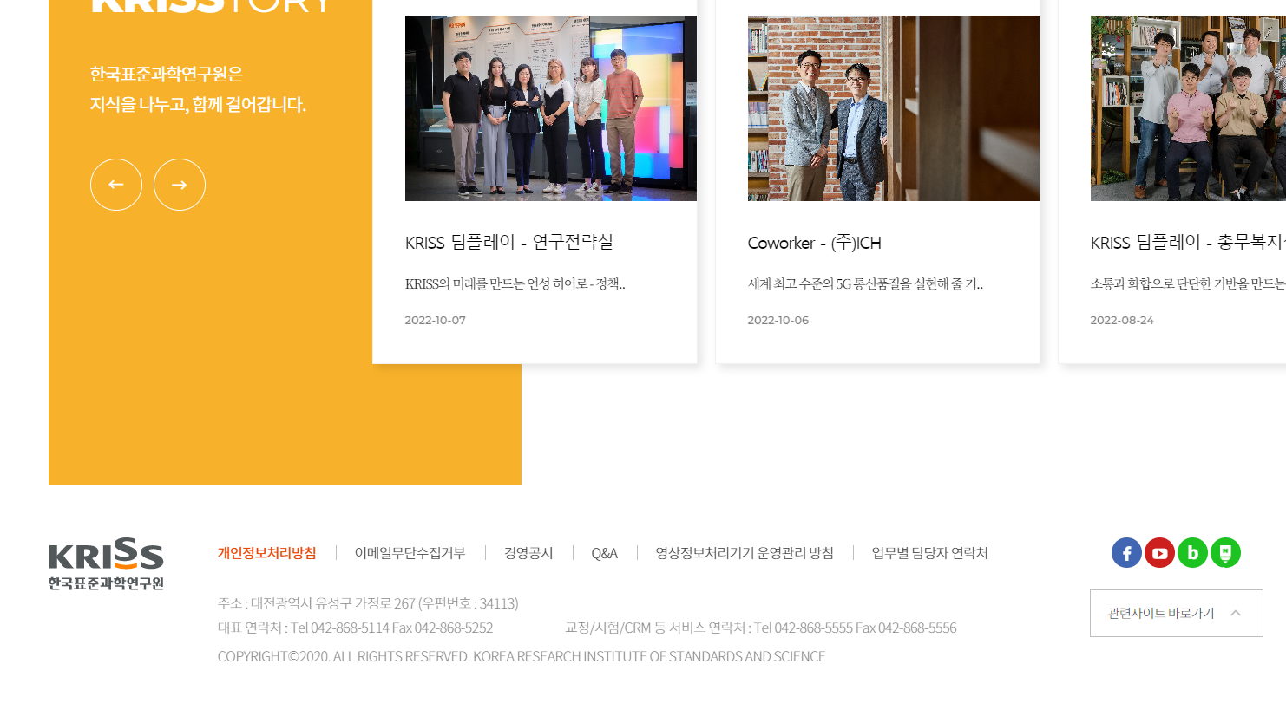

BENCH MARKING
타사 홈페이지 단점-1
COPYRIGHT와 주소의 폰트 크기가 동일하다.
폰트 크기에 차이를 둬 중요한 내용을 구분해야 할 필요가 있다.
2022 KOPRI WEBSITE RENEWAL PROJECT
20P

Slide 22
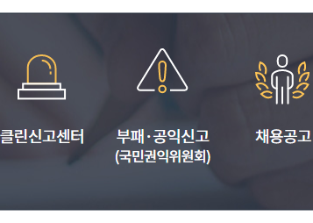
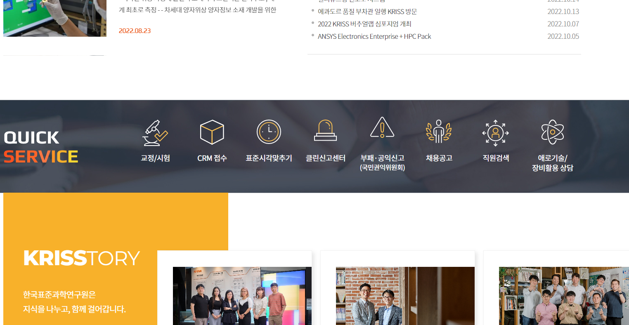
BENCH MARKING
타사 홈페이지 단점-2
퀵 메뉴에 마우스 호버 시 아이콘의 움직임이 미미하여 별다른 차이를 느낄 수 없다.
호버 효과를 강하게 주거나, 아이콘과 텍스트 컬러를 변경하여 차이를 준다.
2022 KOPRI WEBSITE RENEWAL PROJECT
21P

Slide 23
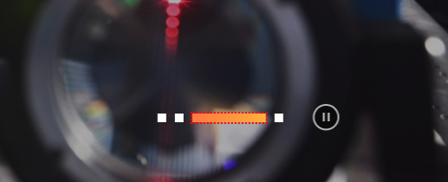
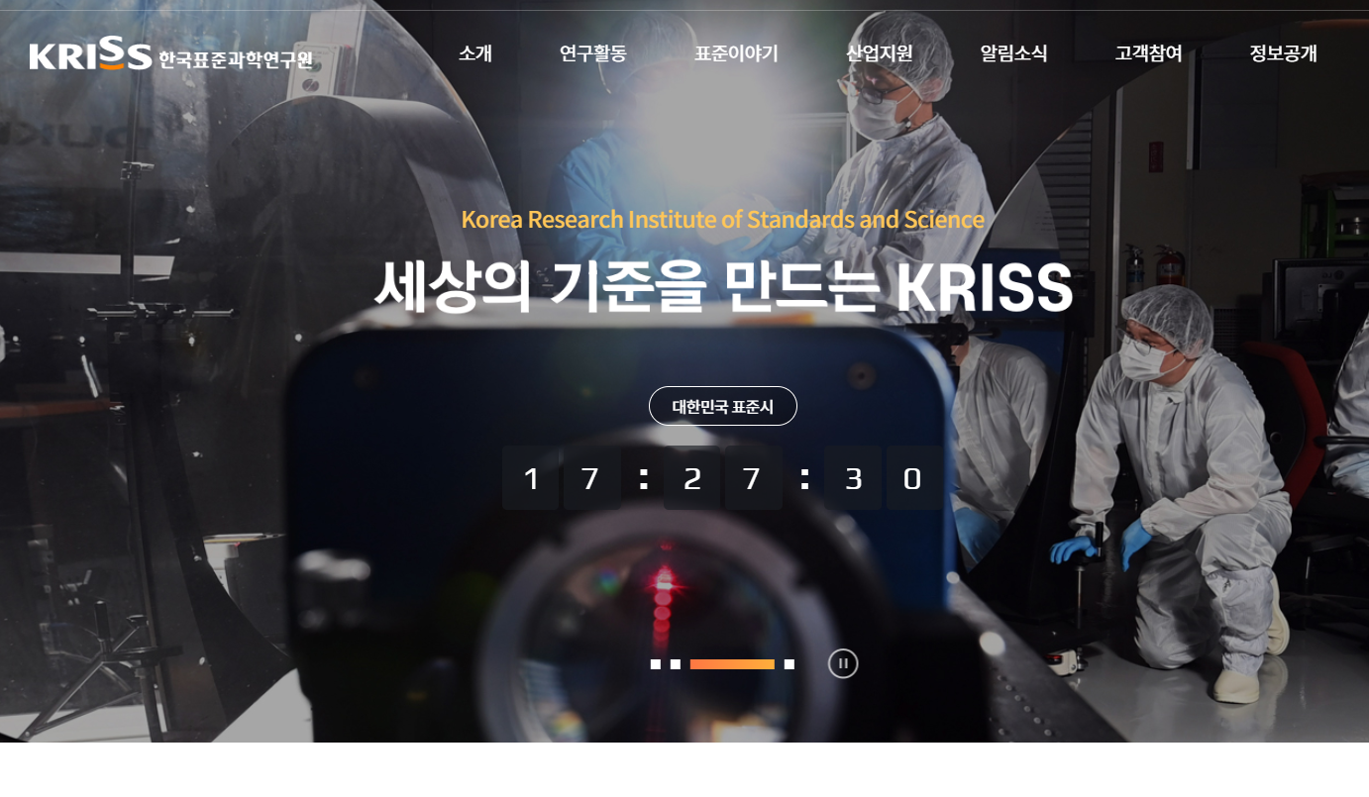
BENCH MARKING
타사 홈페이지 단점-3
빅비주얼의 슬라이드가 페이저를 통해서만 넘길 수 있어서 불편하다.
슬라이드 버튼을 추가한다.
2022 KOPRI WEBSITE RENEWAL PROJECT
22P

Slide 24
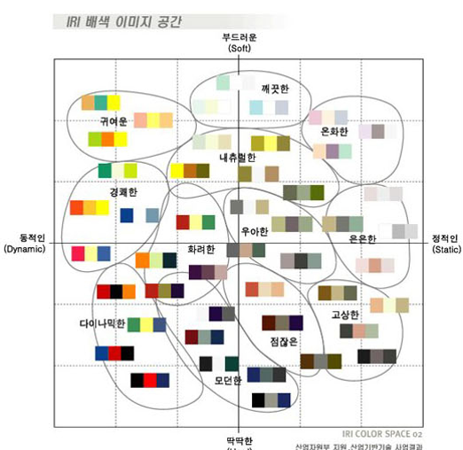
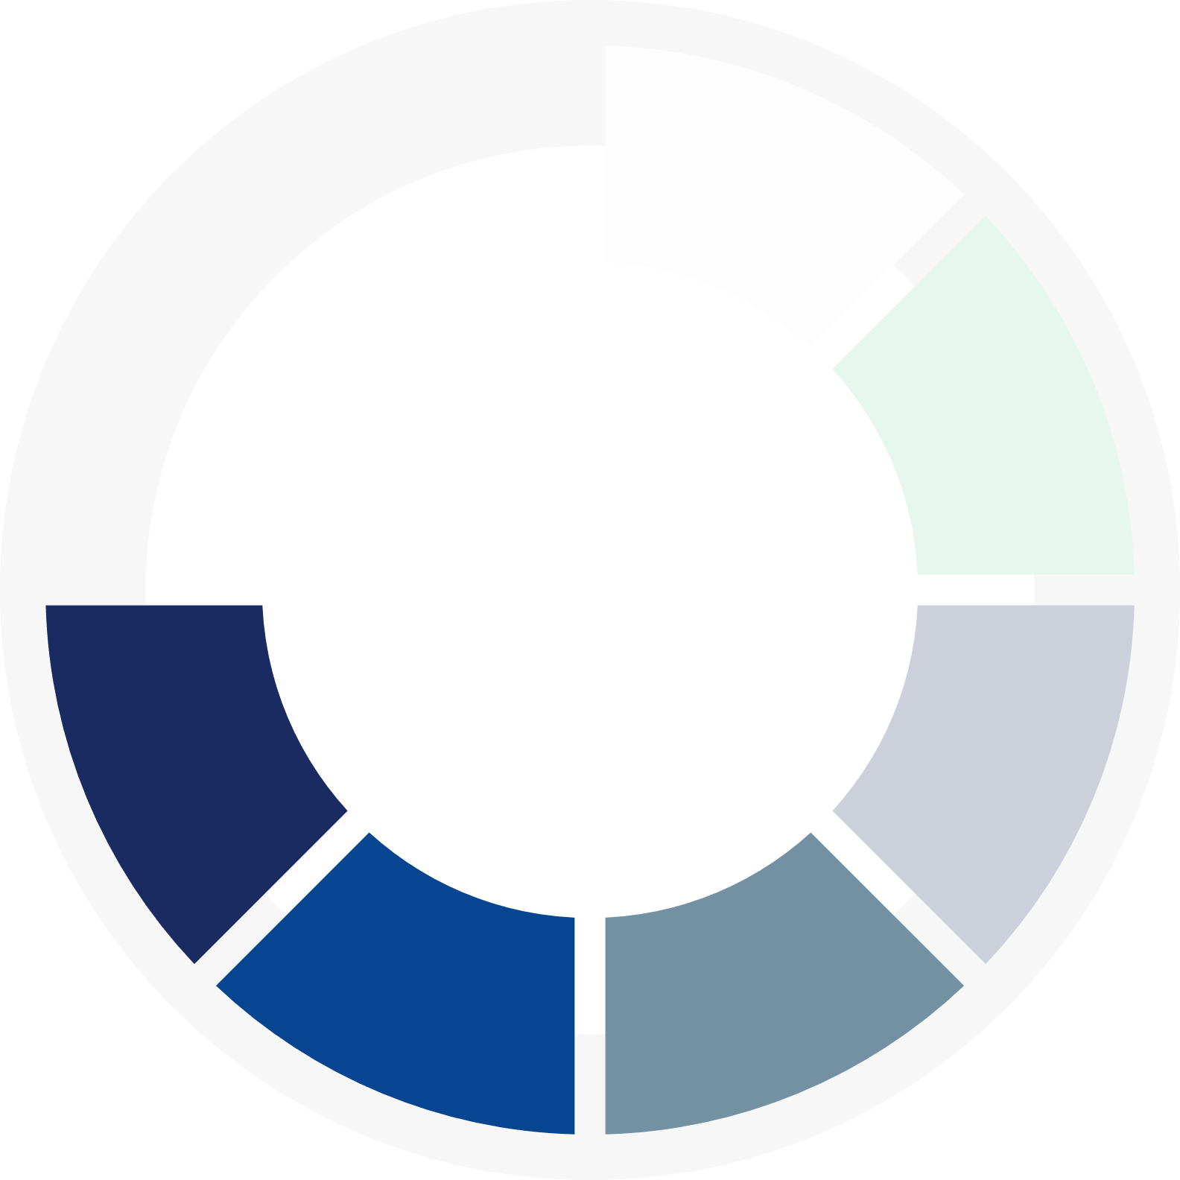
RENEWAL CONCEPT
구체적인 구현 방안-1
COLOR PALETTE
FONT & SIZE
KR
Noto-sans KR
나눔 스퀘어
나눔 고딕
맑은 고딕
Sans-serif
#fdfdfd
#e6f7ed
SUB
ENG
Sanslight
MAIN
#FFFFFF
42px
36px
27px
24px
18px
16px
14px
#1a2b61
#ccd0db
#084590
#7391a2
FOINT
2022 KOPRI WEBSITE RENEWAL PROJECT
23P

Slide 25
RENEWAL CONCEPT
구체적인 구현 방안-2
MAIN
SUB
1.
빅비주얼에 연구소에서 직접 촬영한 남극 이미지를 추가하여
극지 연구소의 이미지를 극대화시킨다.
1.
서브 페이지의 비주얼 탓에 가독성이 떨어지는 로케이션
텍스트 뒤에 BG 컬러(#000000)를 깔고 투명도를 조절한다.
2.
이미지만 나열된 섹션에 텍스트로 간략한 내용을 추가하여
해당 카테고리에 대한 호기심을 자극한다.
2.
서브 페이지의 메인 메뉴 제목(32px, #111111), 서브 메뉴
제목(26px, #333333), 로컬 메뉴 제목(24px, 555555)에
차등을 두어 서열을 정리한다.
3.
미디어 위에 텍스트가 올라가 있을 경우 BG 컬러(#000000)
를 덮고 투명도를 조절하여 가독성을 높인다.
3.
시기별 극지 연구 내용은 3줄마다 간격을 두고
폰트 크기를 18px로 확대하여 가독성을 확보한다.
4.
서브 컬러(#fdfdfd, #e6f7ed, #ccd0db)로 깨끗한 분위기를 살리고
포인트 컬러(#7391a2, #084590,#1a2b61)로 경쾌함을 준다.
5.
빅비주얼과 KORIP 주요 인프라 섹션의 페이저 모양을
똑같게 변경하여 통일감을 준다.
6.
가로로 눌려 있는 search 아이콘을 구글 폰트 기본 아이콘으로
변경한다.
7.
스크롤 표시 바가 스크롤 정도에 비례하게 컬러가 변하도록 하여
(BG: #999999, FOINT:#084590) 스크롤 위치를 파악할 수 있게 한다.
2022 KOPRI WEBSITE RENEWAL PROJECT
24P

Slide 26
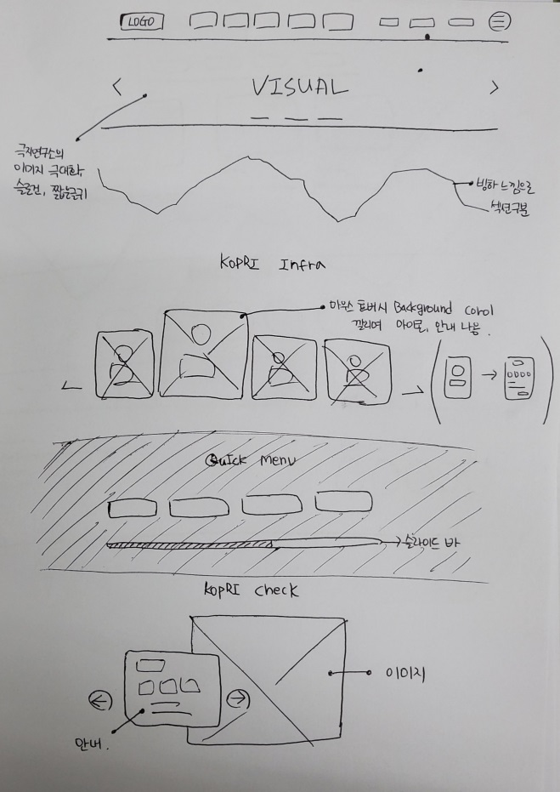
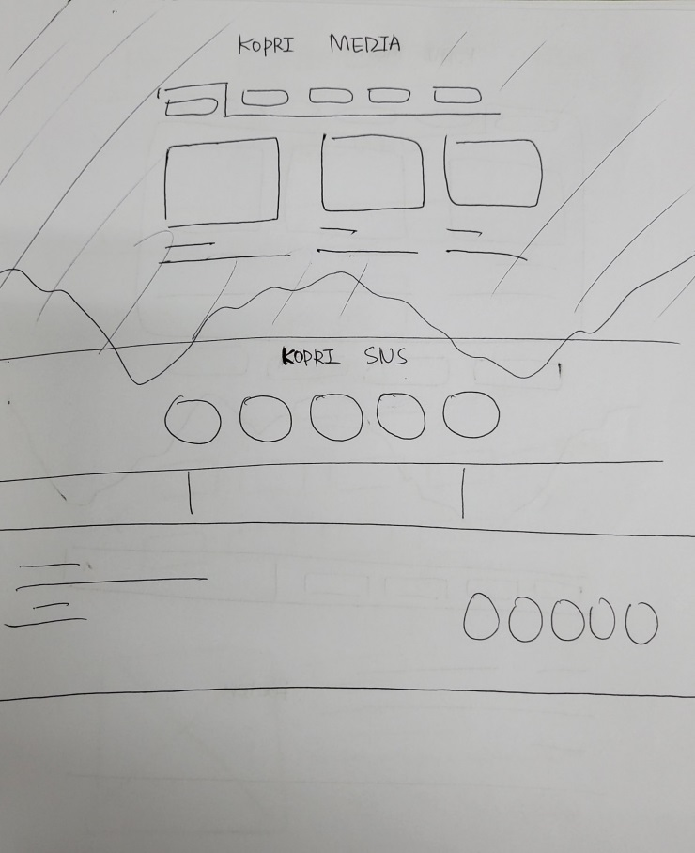
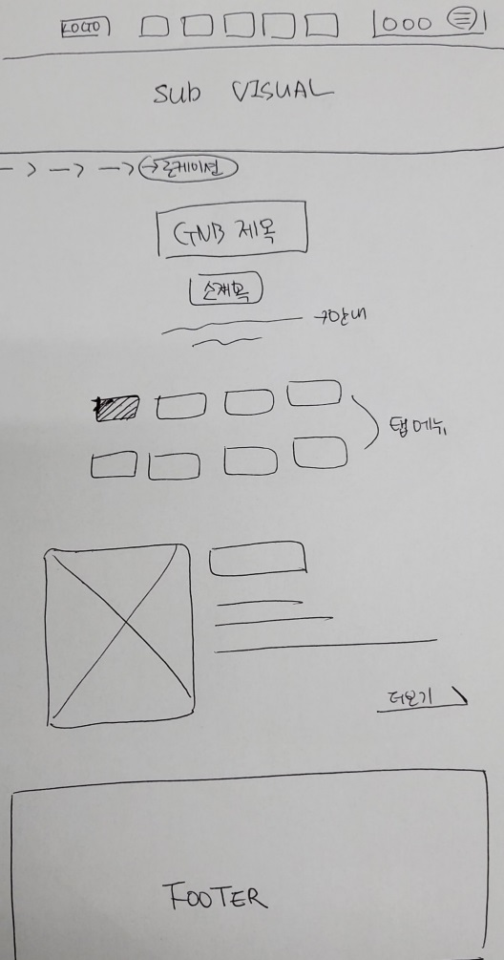
RENEWAL CONCEPT
아이디어 스케치
MAIN
SUB
2022 KOPRI WEBSITE RENEWAL PROJECT
25P

Slide 27
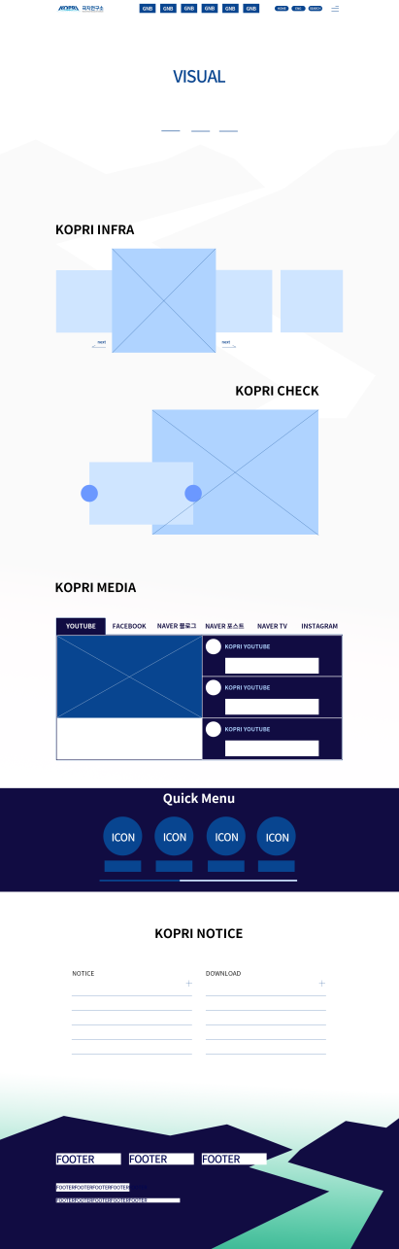
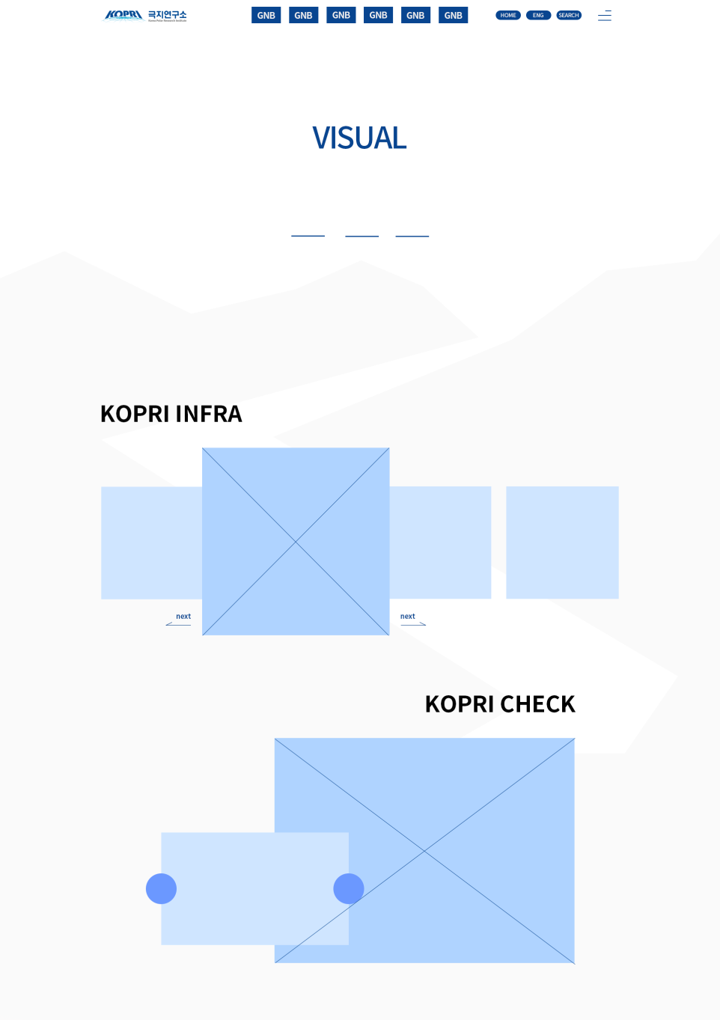
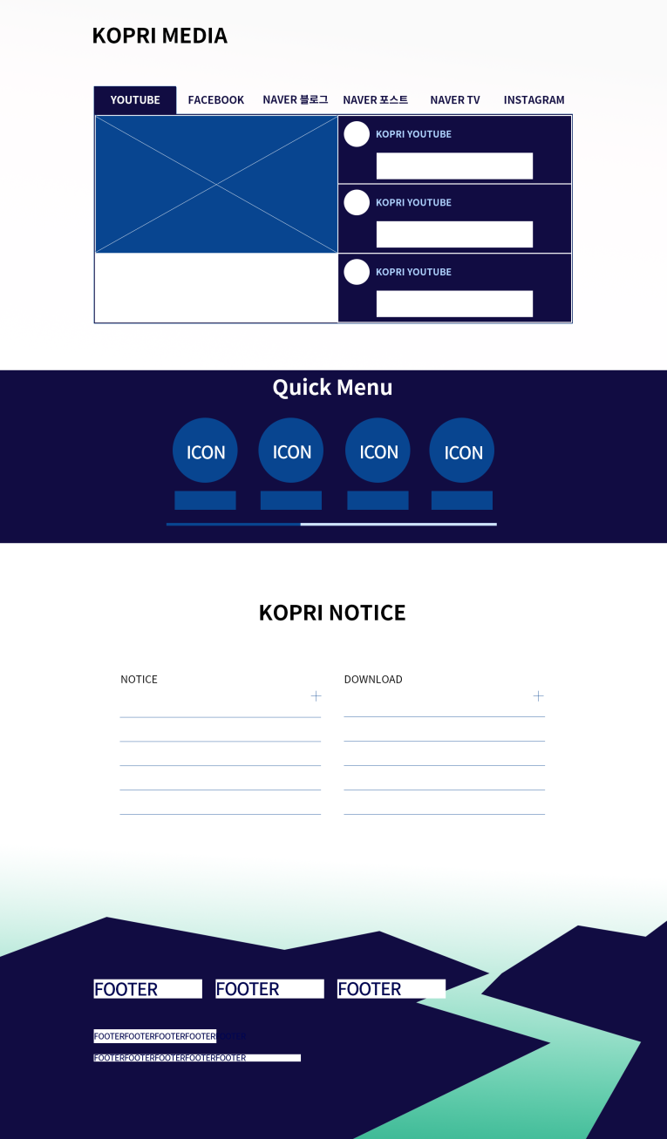
RENEWAL CONCEPT
와이어 프레임-main
1920px
800px
900px
670px
1200px
400px
500px
300px
800px
500px
300px
600px
500px
800px
800px
500px
600px
400px
300px
2022 KOPRI WEBSITE RENEWAL PROJECT
26P

Slide 28
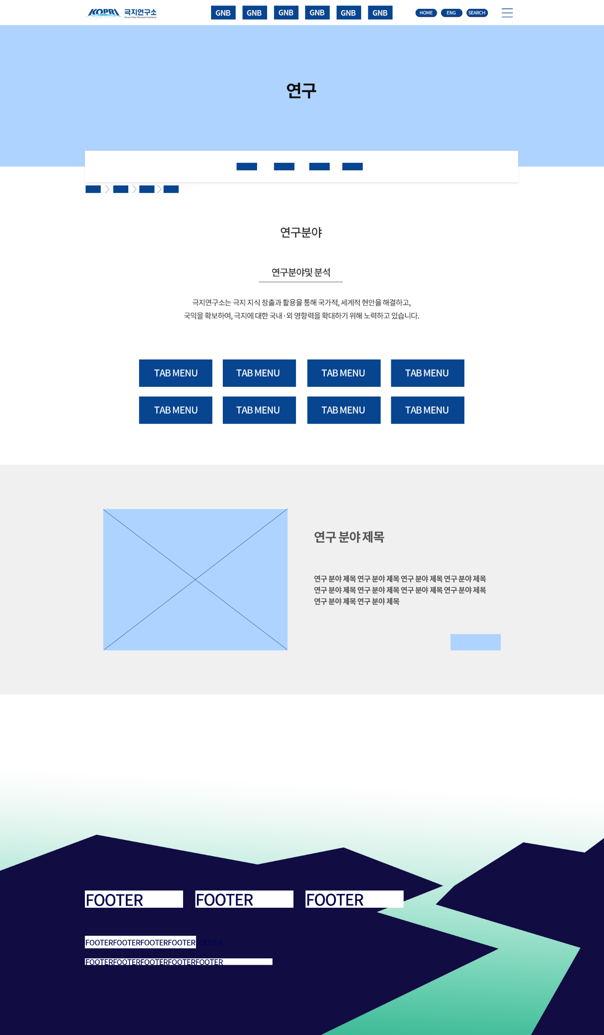
RENEWAL CONCEPT
와이어 프레임-sub
1920px
450px
1200px
730px
730px
580px
450px
600px
2022 KOPRI WEBSITE RENEWAL PROJECT
27P

Slide 29
RENEWAL CONCEPT
사이트 맵
MAIN
KOPRI
연구
인프라
소통/참여
정보공개
인사말
연구분야
남극세종
과학기지
공지사항
정보공개제도 안내
비전 및 미션
연구사업
북극다산
과학기지
언론보도
사전정보
공표
연혁
시기별
극지연구
쇄빙연구선아라온호
인재채용
연구시설 및 장비 공동활용
CI
연구
데이터
남극장보고과학기지
견학/교육
사업실명제
2022 KOPRI WEBSITE RENEWAL PROJECT
28P

Slide 30
RENEWAL CONCEPT
스토리 보드
프로젝트이름
2022 극지연구소 웹사이트 리뉴얼
화면이름(ID)
메인페이지 ( 0.메인 )
버전
1.0
내용
메인페이지 레이아웃 1-1
작성자
이송이
1
2
3
4
5
6
7
8
9
10
Description
LOGO
GNB
GNB
GNB
GNB
GNB
HOME
ENG
SEARCH
번호
설명
VISUAL
1
LOGO
2
GNB-KOPRI
3
GNB-연구
11
4
GNB-인프라
5
GNB-소통/참여
6
GNB-정보공개
7
TNB-HOME
KOPRI INFRA
8
TNB-ENG
9
TNB-SEARCH
12
10
TNB-hamburger menu
MEDIA
(HOVER EFFECT)
11
VISUAL
MEDIA
MEDIA
MEDIA
12
KOPRI INFRA-남극세종기지
2022 KOPRI WEBSITE RENEWAL PROJECT
29P

Slide 31
RENEWAL CONCEPT
스토리 보드
프로젝트이름
2022 극지연구소 웹사이트 리뉴얼
화면이름(ID)
메인페이지 ( 0.메인 )
버전
1.0
내용
메인페이지 레이아웃 1-2
작성자
이송이
KOPRI MEDIA
Description
13
번호
설명
YOUTUBE
FACEBOOK
네이버블로그
네이버포스트
네이버티비
인스타그램
13
TAB MENU
14
14
TAB MENU-MEDIA
15
15
TAB MENU-제목
16
TAB MENU-목록
17
Kopri Check-media
18
Kopri Check-안내/더보기
16
KOPRI CHECK
17
18
2022 KOPRI WEBSITE RENEWAL PROJECT
30P

Slide 32
RENEWAL CONCEPT
스토리 보드
프로젝트이름
2022 극지연구소 웹사이트 리뉴얼
화면이름(ID)
메인페이지 ( 0.메인 )
버전
1.0
내용
메인페이지 레이아웃 1-3
작성자
이송이
Description
번호
설명
QUICK MENU
19
Quick Menu-채용
20
Quick Menu-아카이브
19
29
21
22
21
Quick Menu-공동활용
ICON
ICON
ICON
ICON
22
Quick Menu-언론보도
23
KOPRI Notice-notice
제목
제목
제목
제목
24
KOPRI Notice-download
25
KOPRI Notice-목록
26
KOPRI Notice-download 목록
KOPRI NOTICE
23
24
25
26
2022 KOPRI WEBSITE RENEWAL PROJECT
31P

Slide 33
RENEWAL CONCEPT
스토리 보드
프로젝트이름
2022 극지연구소 웹사이트 리뉴얼
화면이름(ID)
메인페이지 ( 0.메인 )
버전
1.0
내용
메인페이지 레이아웃 1-4
작성자
이송이
Description
번호
설명
27
FOOTER-직원검색
28
FOOTER-사이트맵
29
FOOTER-이메일집단수집거부
27
28
29
30
30
FOOTER-개인정보취급방침
31
FOOTER-주소
32
FOOTER-COPYRIGHT
33
FOOTER-SNS 링크 아이콘
31
33
32
2022 KOPRI WEBSITE RENEWAL PROJECT
32P

Slide 34
RENEWAL CONCEPT
스토리 보드
프로젝트이름
2022 극지연구소 웹사이트 리뉴얼
화면이름(ID)
서브페이지 ( 1.서브 )
버전
1.0
내용
서브페이지 레이아웃 1-1
작성자
이송이
LOGO
GNB
GNB
GNB
GNB
GNB
HOME
ENG
SEARCH
Description
번호
설명
1
로케이션
2
2
GNB 메뉴 제목
3
서브 메뉴 제목
4
소제목
1
11
5
소제목 설명
6
탭메뉴
4
3
7
탭메뉴-미디어
5
8
탭메뉴-제목
6
9
탭메뉴-설명
10
탭메뉴-더보기
11
LNB
7
8
9
10
2022 KOPRI WEBSITE RENEWAL PROJECT
33P

Slide 35
Thank you!

